Slide 1
Земля имеет форму шара

Slide 2
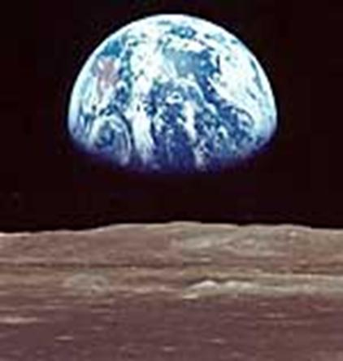
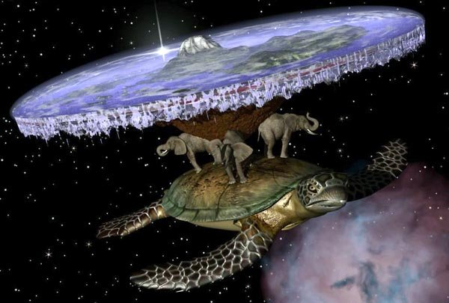
Давным-давно люди были уверены, что Земля – плоский круг среди безграничного океана. В Индии считали, что Землю держат 4 слона, а слоны стоят на громадной черепахе.

Slide 3
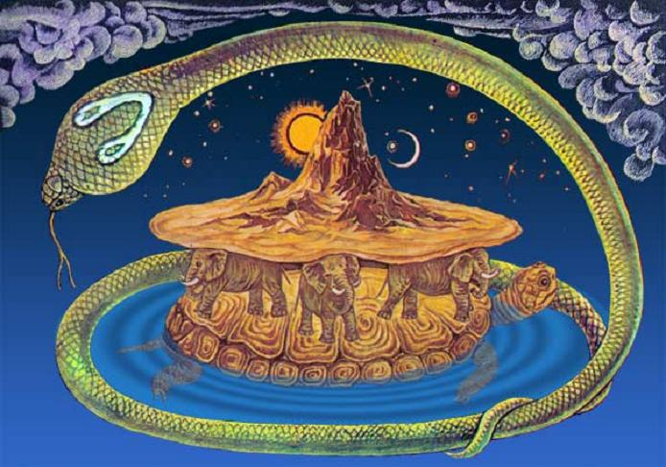
Древние греки считали, что Земля – медный диск, который омывается
со всех сторон океаном. Над Землей раскинулся небосвод, по которому
Движется Солнце, поднимаясь и погружаясь ежедневно в воды океана.

Slide 5
Первым предположил, что Земля имеет форму шара

Slide 9
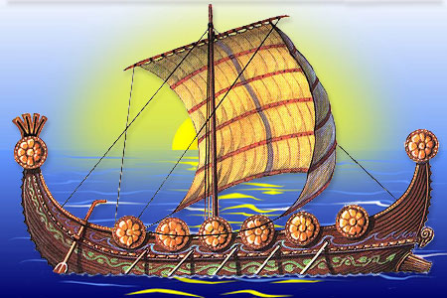
Со временем люди стали много путешествовать, отправляясь в путешествие по суше и по морю на маленьких кораблях.

Slide 10
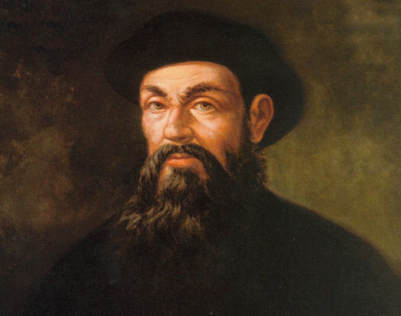
Доказательство первое . Португальский путешественник Фернан Магеллан
совершил кругосветное путешествие, доказав тем самым, что Земля круглая.
Отправившись на восток к островам пряностей, он вернулся домой с другой
стороны, с запада…

Slide 11
Ф. Магеллан (ВИДЕОЩЕЛКНУТЬ 2 РАЗА ДЛЯ ПРОСМОТРА)

Slide 12
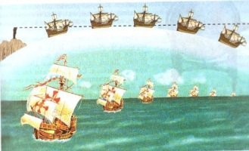
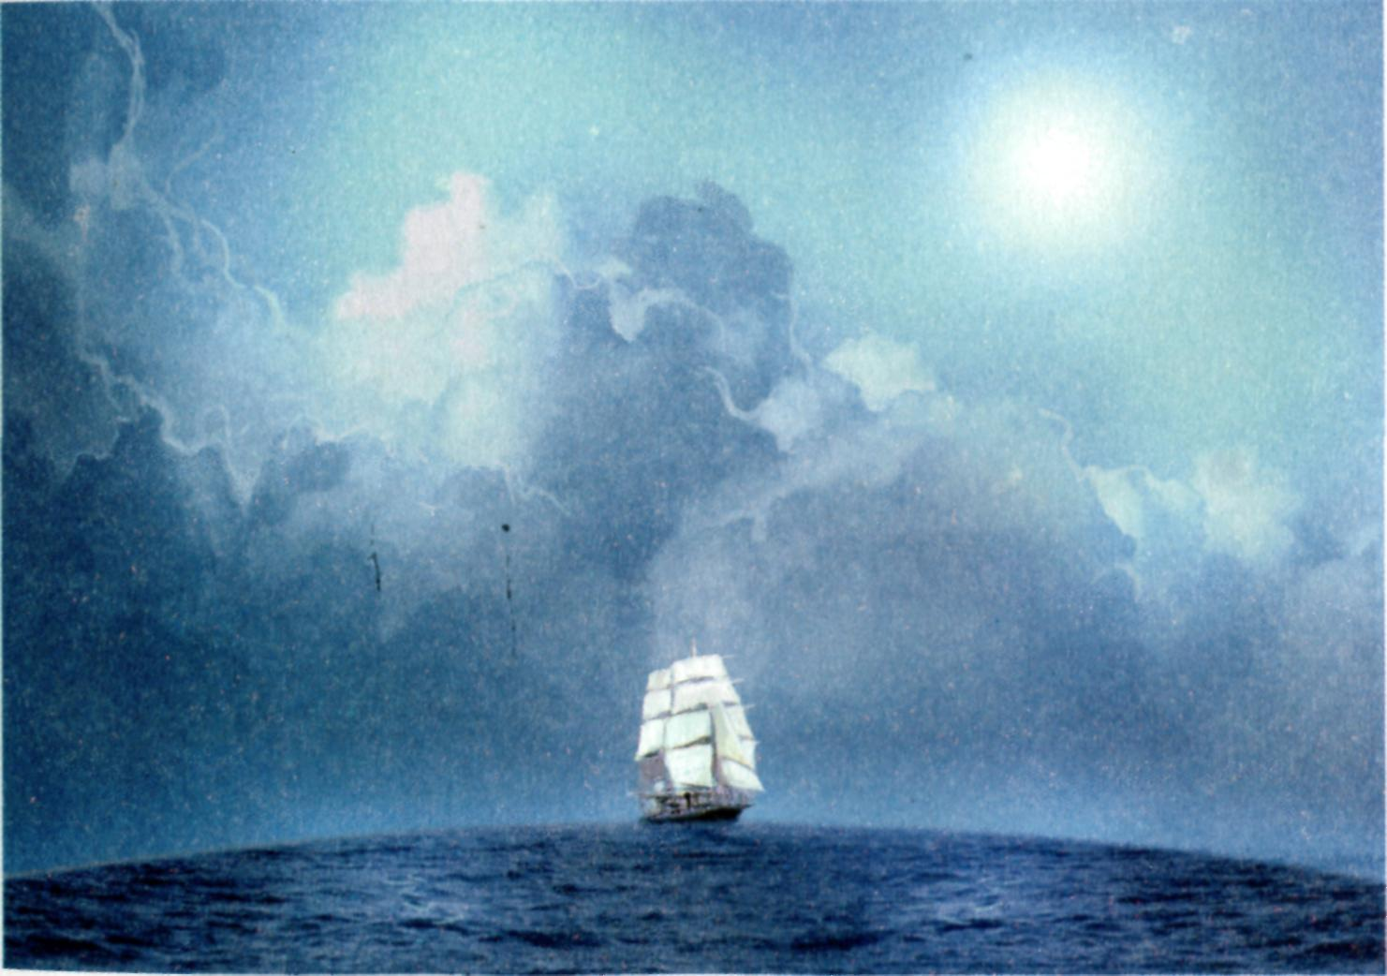
Второе доказательство. Горизонт. Это граница между небом и землей. Наблюдая в подзорную трубу, морские путешественники не могли понять, почему на горизонте корабли видны не сразу целиком, а частями?
Кто раньше увидит подплывающий корабль: тот, кто стоит на берегу, или тот, кто на маяке?…. О чем это говорит?

Slide 13
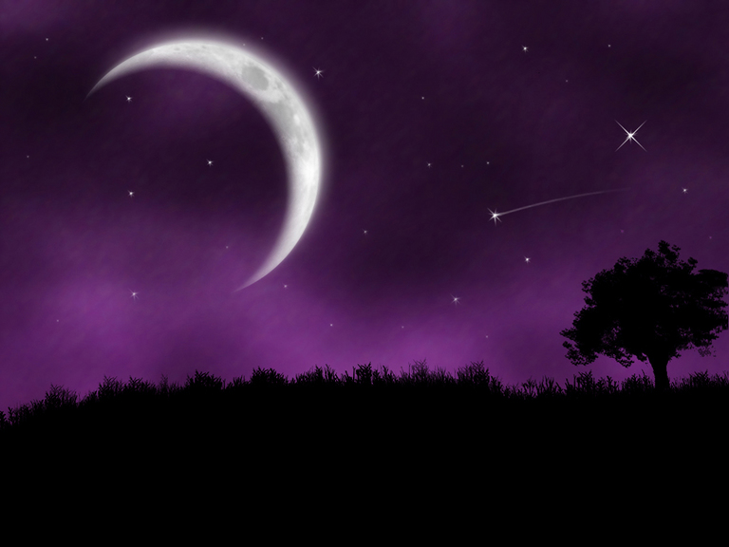
Третье доказательство. Люди давно наблюдали за луной. Луна — естественный спутник Земли. Это огромный каменный шар. Запомни, что Луна не светит сама, ее освещает солнце. К тому же, луна приобретает каждый раз новый вид. Почему?

Slide 14
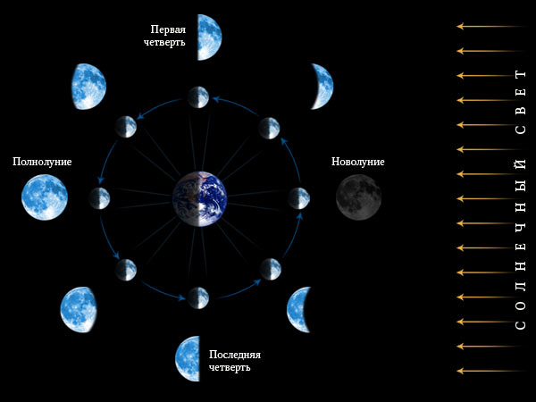
Луна вращается вместе с Землей вокруг Солнца. И Солнце с разных сторон освещает Луну. В то время, Земля заслоняет Луну от солнечного света.

Slide 15
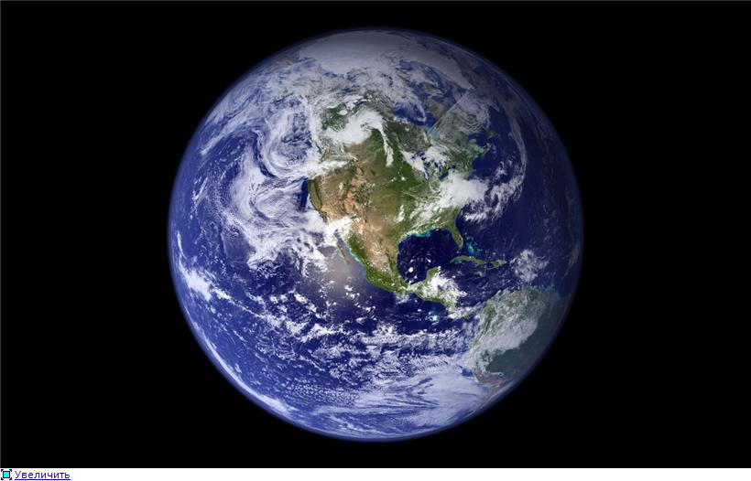
Четвертое доказательство. Земля из космоса. Когда Юрий Гагарин впервые поднялся в космос, он совершил тоже кругосветное путешествие вокруг Земли, но уже в космическом пространстве. Что увидел из иллюминатора Юрий Гагарин, любуясь красотой планеты Земля?

Slide 16
